Slide 1
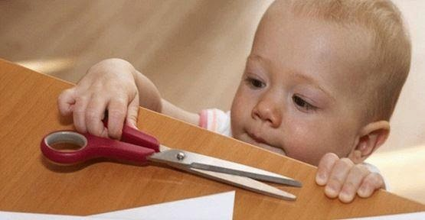
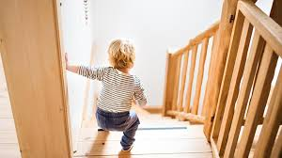
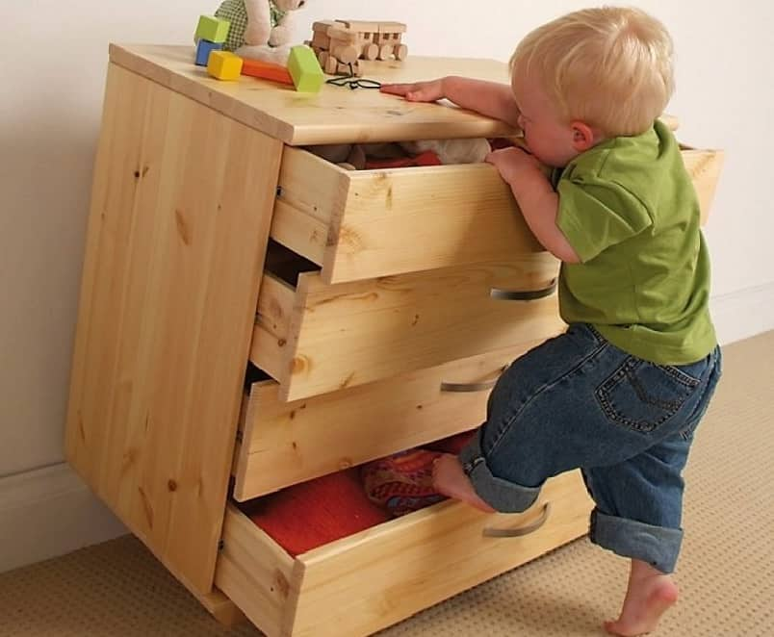
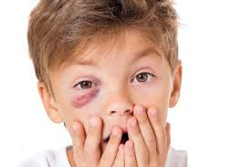
EV KAZALARI

Slide 2
BİLİYOR MUYDUNUZ?
Ülkemizde kazalar çocuk ölümleri içinde dördüncü sırada yer almakta, bunların içinde ev kazaları önemli yer tutmaktadır. Özellikle evde meydana gelen kazalar için ev koşullarının uygunsuzluğu durumunda çocuk kaza geçirme sıklığının arttığını hatta ev koşullarının diğer etmenlerden bağımsız tek başına en önemli risk etmeni olduğunu bildiren bir çalışma bulunmaktadır. Birçok çalışmada erkeklerin yaralanma sıklığının kızlardan çok daha yüksek olduğu gösterilmiştir.
Bombacı, H. Ülkü, K. Adıyeke, K. Kara,S. Görgeç, M. (2008). Çocuk yaralanmaları, nedenleri ve önlemler. Acta Orthop Traumatol Turc 2008;42(3):166-173

Slide 3
ETKİLEYEN FAKTÖRLER:
Çocuk sayısının fazlalığına bağlı gözetim ihmali
Ailelerin eğitim ve bilgi seviyesi
Farkındalık
Evlerin mimari yapısı
Evde yaşayan kişi sayısının fazlalığı
Çocuğa ilişkin faktörler (biyo-psiko-sosyal)
Altuntaş, M. Kaya, M. Demir, Ş. Oyman, G. Metecan, A. Rasttgel, H. Öngel, K. (2013). 0-14 Yaş Arası Çocuklarda Önlenebilir Nitelikteki Kazaların Belirlenmesi ve İlişkili Tedbirlerin Alınması. Smyrna Tıp Dergisi.

Slide 4
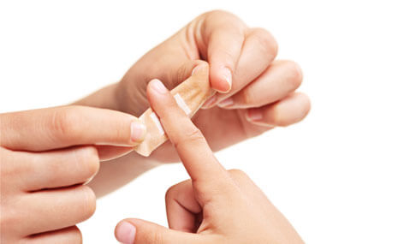
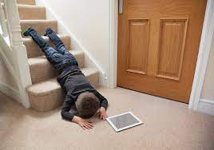
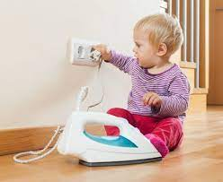
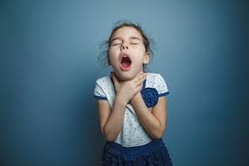
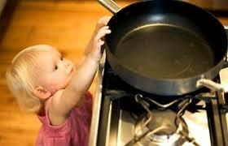
EN ÇOK GÖRÜLEN EV KAZALARI:
Kesici alet yaralanmaları
Yanma
Takılarak ya da kayarak düşme, çarpma
Zehirlenme
Boğulma

Slide 5
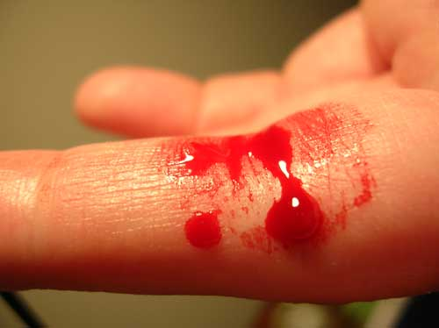
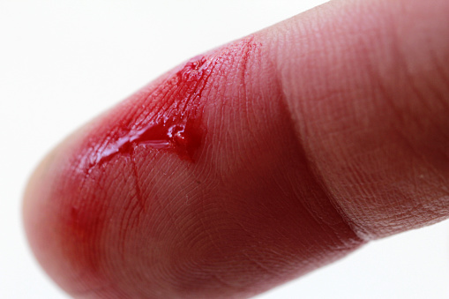
KESİCİ ALET YARALANMALARI
Kesici ve delici aletlerle vücutta meydana gelen yaralanmalar genel olarak dört grupta ele alınabilir:
Kesikler: Genellikle bıçak, çakı, cam, jilet, makas, satır, balta gibi kesici aletlerin temasları ile oluşan yaralardır. Bu tarz aletlerle oynanması sonucu yaralanmayı örnek gösterebiliriz. Bazen yüzeyel bazen de daha derin olabilirler.
Umur, Y.F. (2011). İlk yardım. https://dokumen.tips/documents/ilk-yardim-yusuf-fikret-umurpdf.html

Slide 6
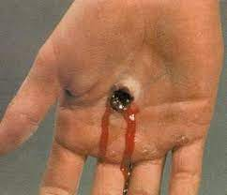
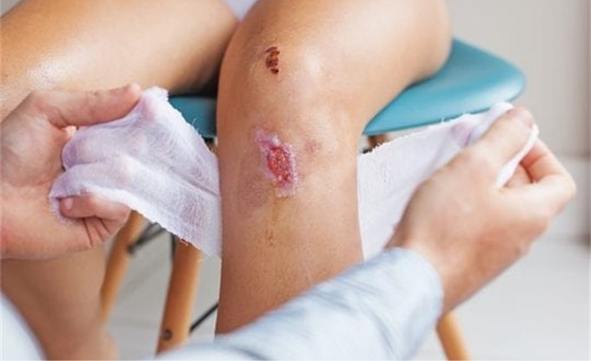
Delici Aletlerle Yaralanmalar: Şiş, tornavida, demir çubuk vb. uzun ve sivri aletlerle oluşan yaralardır. Kama gibi hem kesici hem delici aletler ise kesiklere ve derin yaralanmaya neden olur. Dışarıdan bakıldığında çok az kanama ve küçücük bir delik gibi gözüken yaralanma içeriye kadar uzanmış ve hatta iç organları delmiş olabilir. Ayrıca yüksek tetanos riski vardır.
Parçalı Yaralar: Deri ve tüm alt tabakalarında bir çekme etkisi ile meydana gelir. Yüksek süratte yerde sürüklenme sonrasında bu tür yaralanmalar oluşur. Bu tür durumlarda tüm organlar ve saçlı deri de zarar görebilir. Tedavisi oldukça uzun ve zordur.
Umur, Y.F. (2011). İlk yardım. https://dokumen.tips/documents/ilk-yardim-yusuf-fikret-umurpdf.html

Slide 7
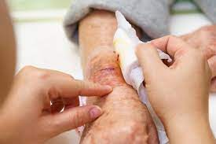
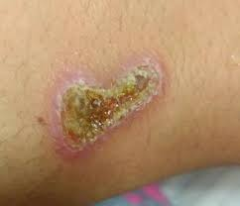
4. Kirli Yaralar: Mikrop kapma ihtimali yüksek olan yaralardır. Genel olarak şunlar kirli yara olarak değerlendirilir:
Müdahalesi gecikmiş yaralar (yaralanmadan sonra 6 saatten fazla süre geçmişse)
Dikişleri açılmış yaralar
Kenarları muntazam olmayan yaralar (parçalanmış, parçalı yaralar)
Derin yaralar
Ateşli silah yaraları
Isırma veya hayvan sokması ile oluşan yaralar.
Umur, Y.F. (2011). İlk yardım. https://dokumen.tips/documents/ilk-yardim-yusuf-fikret-umurpdf.html

Slide 8
ÖNLEMEK İÇİN NE YAPABİLİRİM?
Kesici ev ve tamir aletlerini açıkta bulundurmayın
Çocuklarınızın bu aletlerle oynamasına izin vermeyin
Çatal bıçağı yüksekten düşebilecek bir şekilde ortada bırakmayın.
Tıraş takımlarını çocukların ulaşamayacağı yerlere koyun
Kesici ve delici yaralanmalar. http://www.evimnet.50megs.com/hom/yardm/kscyardm.htm

Slide 9
Ateşli silahları kilit altında tutun ve anahtarını üstünüzde taşıyın.
Evde asla dolu silah bulundurmayın.
Çivi, bıçak, jilet, elektrikli hobi aletleri, kırılgan cam eşya gibi nesneleri ortadan kaldırın.
Kesici ve delici yaralanmalar. http://www.evimnet.50megs.com/hom/yardm/kscyardm.htm

Slide 10
KESİCİ ALET YARALANMALARINDA İLK YARDIM
Küçük kesiklerde kesiği sabun ve suyla yıkayıp, temiz gazlı bezle 5 dak. boyunca üstüne bastırın.
Fışkıran tarzda kanayan kesiklerde hemen hastaneye gidin. Hastaneye ulaşana kadar, yaranın üstüne temiz bir bez ile bastırmaya devam edin. Yaralı extremite (kol, bacak, parmak vb.) yukarı kaldırılmalıdır.
Damarları açan kesikleri için bir doktordan, turnike kullanmayı öğrenin.
Delici yaralanmalarda, batarak vücutta kırılmış delici cisimleri yerinde bırakarak bir bandajla bölgeyi sargılayın ve doktora başvurun.
Delici göğüs yaralanmalarında göğüs kafesindeki deliği bantlarla hava ile irtibat etmesin diye kapatın ve acilen hastayı hastaneye ulaştırın.
Kesici ve delici yaralanmalar. http://www.evimnet.50megs.com/hom/yardm/kscyardm.htm

Slide 11
DELİCİ GÖĞÜS YARALANMALARINDA GÖRÜLEBİLECEK BELİRTİLER
Yoğun ağrı
Solunum zorluğu
Morarma
Kan tükürme
Açık pnömotoraks (Göğüsteki yarada nefes alıyor görüntüsü)
Yaralanmalarda ilk yardım. https://sagligim.gov.tr/tasima-teknikleri/161-temel-ilkyard%C4%B1m/yaralanmalarda-ilkyard%C4%B1m.html

Slide 12
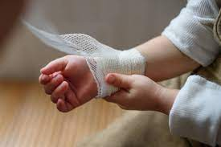
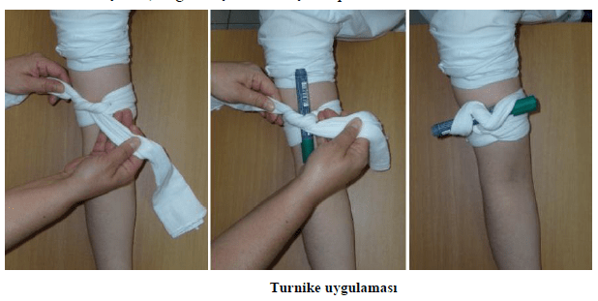
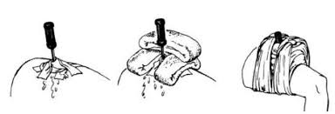
TURNİKE UYGULAMASI
BANDAJLAMA YÖNTEMİ
DELİCİ YARALANMADA BANDAJ YÖNTEMİ

Slide 13
DELİCİ GÖĞÜS YARALANMALARINDA İLK YARDIM
Hasta/yaralının bilinç kontrolü yapılır,
Hasta/yaralının yaşam bulguları değerlendirilir (ABC),
Yara üzerine plastik poşet naylon vb. sarılmış bir bezle kapatılır,
Nefes alma sırasında yaraya hava girmesini engellemek, nefes verme sırasında havanın dışarı çıkmasını sağlamak için yara üzerine konan bezin bir ucu açık bırakılır,
Hasta/yaralı bilinci açık ise yarı oturur pozisyonda oturtulur,
Ağızdan hiçbir şey verilmez,
Yaşam bulguları sık sık kontrol edilir,
Tıbbi yardım istenir
Kesici ve delici yaralanmalar. http://www.evimnet.50megs.com/hom/yardm/kscyardm.htm

Slide 14
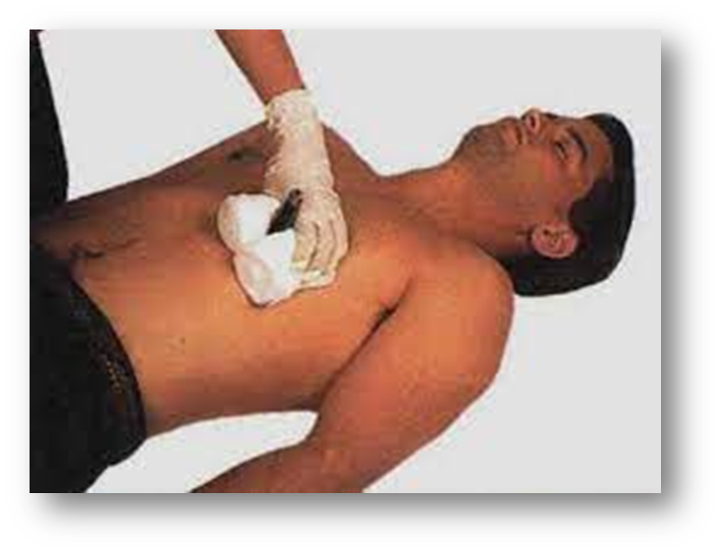
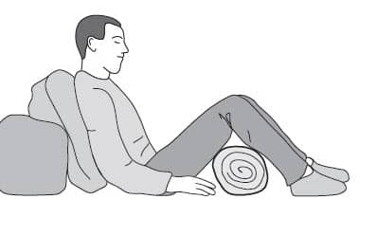
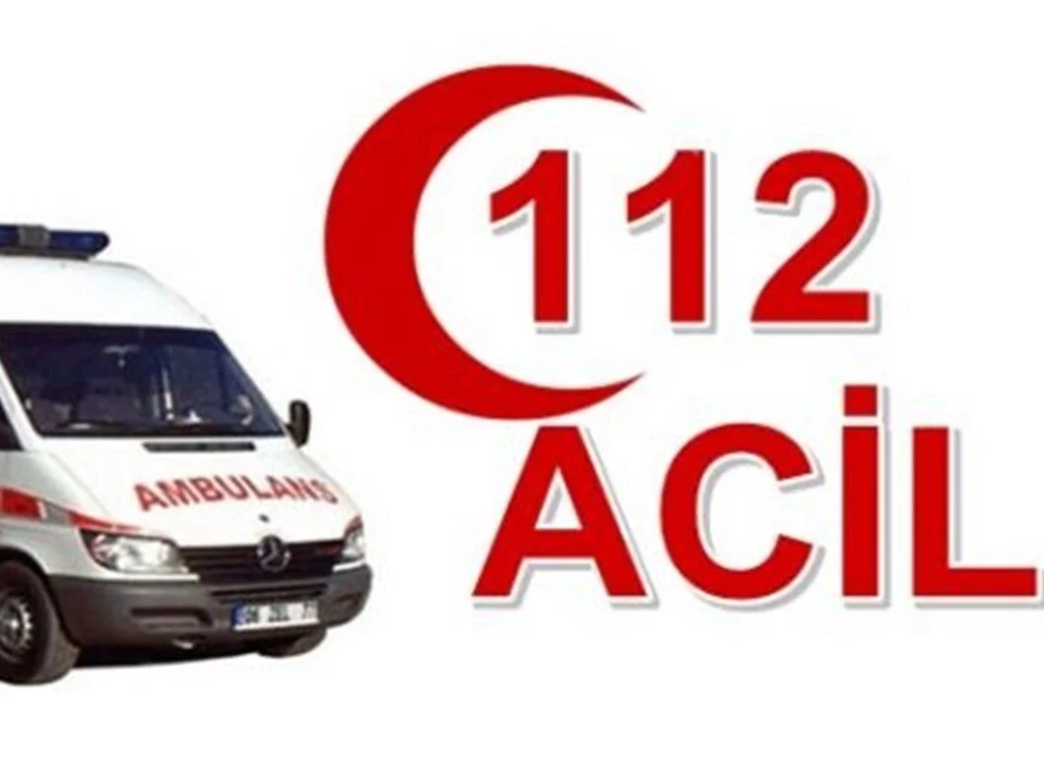

Slide 15
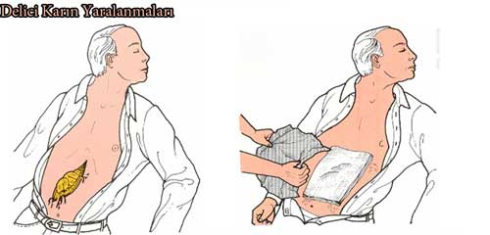
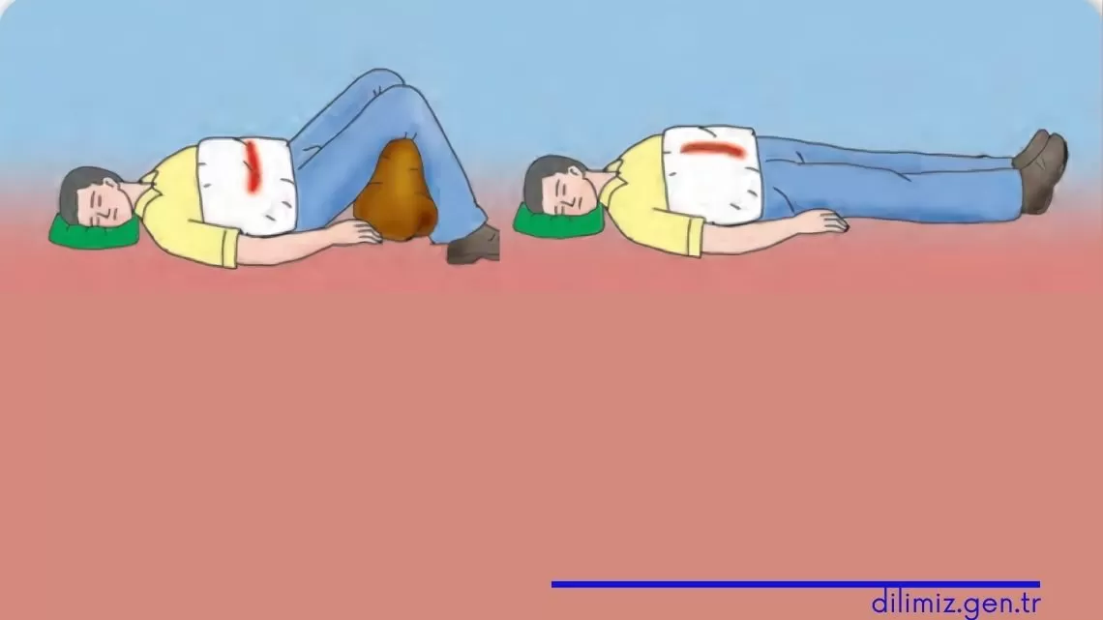
DELİCİ KARIN YARALANMALARI
Vakit kaybetmeden acil ambulans çağırın
Hastayı sırtüstü yatırın
Karnından çıkan organları üstünü mutfakta kullandığımız şeffaf plastik film ile kaplayın
Bunun üstüne temiz katlanmış bir havlu koyun
Daha sonra kalın bir çarşafı katlayarak havluyu takviye edin. Hastayı bu şekilde nakledin.
Kesici ve delici yaralanmalar. http://www.evimnet.50megs.com/hom/yardm/kscyardm.htm

Slide 16
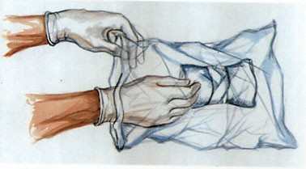
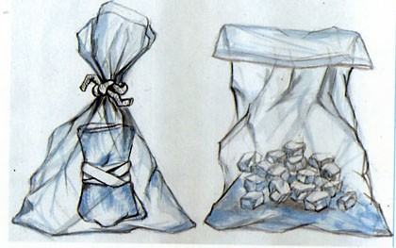
PARMAK VE KÜÇÜK ORGAN KOPMALARINDA:
Kanayan bölgeye baskı yaparak kanamayı kontrol altına alın
Kopan organı plastik bir torbaya koyun
Bu torbayı içi buz dolu bir kaba koyun ve acilen hastaneye baş vurun.
Hastaneye ulaşana kadar kanayan bölgeye baskı uygulamaya devam edin.
Kesici ve delici yaralanmalar. http://www.evimnet.50megs.com/hom/yardm/kscyardm.htm

Slide 17
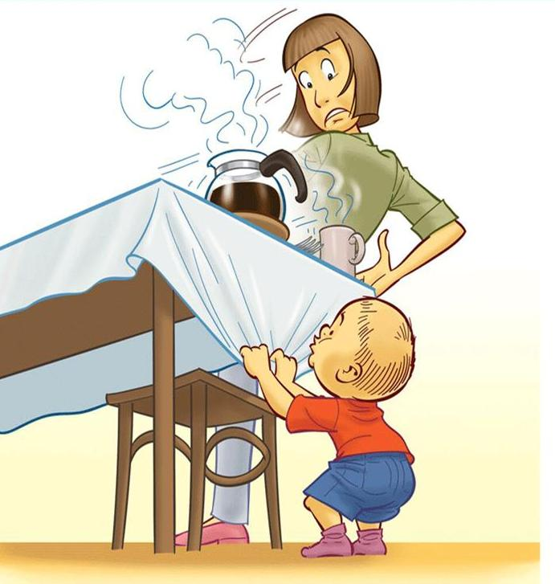
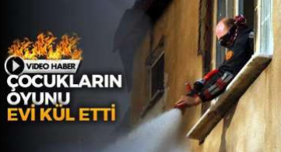
YANMALAR
Herhangi bir ısı yada radyasyona maruz kalma sonucu oluşan doku bozukluklarına yanık denir. Sıcak su veya buhar teması sonucu meydana gelen doku tahribatları ise haşlanma olarak adlandırılır.
Ev kazalarında yanıklara bağlı ölümler 3. sırada yer almaktadır.

Slide 18
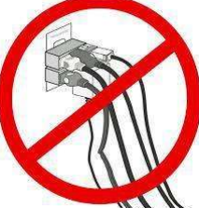
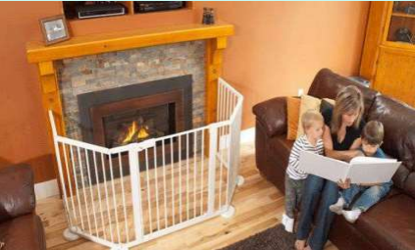
Sıcak su ve sıvılarla banyoda veya mutfakta yanma,
• Elektrikli ısıtıcılar, ütü, soba, şömine ve diğer sıcak objelerle yanma,
• Elektrikle yanıklarına neden olabilen prizler ve kablolar,
• Kimyasal yanıklar, asitli bazlı kimyasallar.

Slide 19
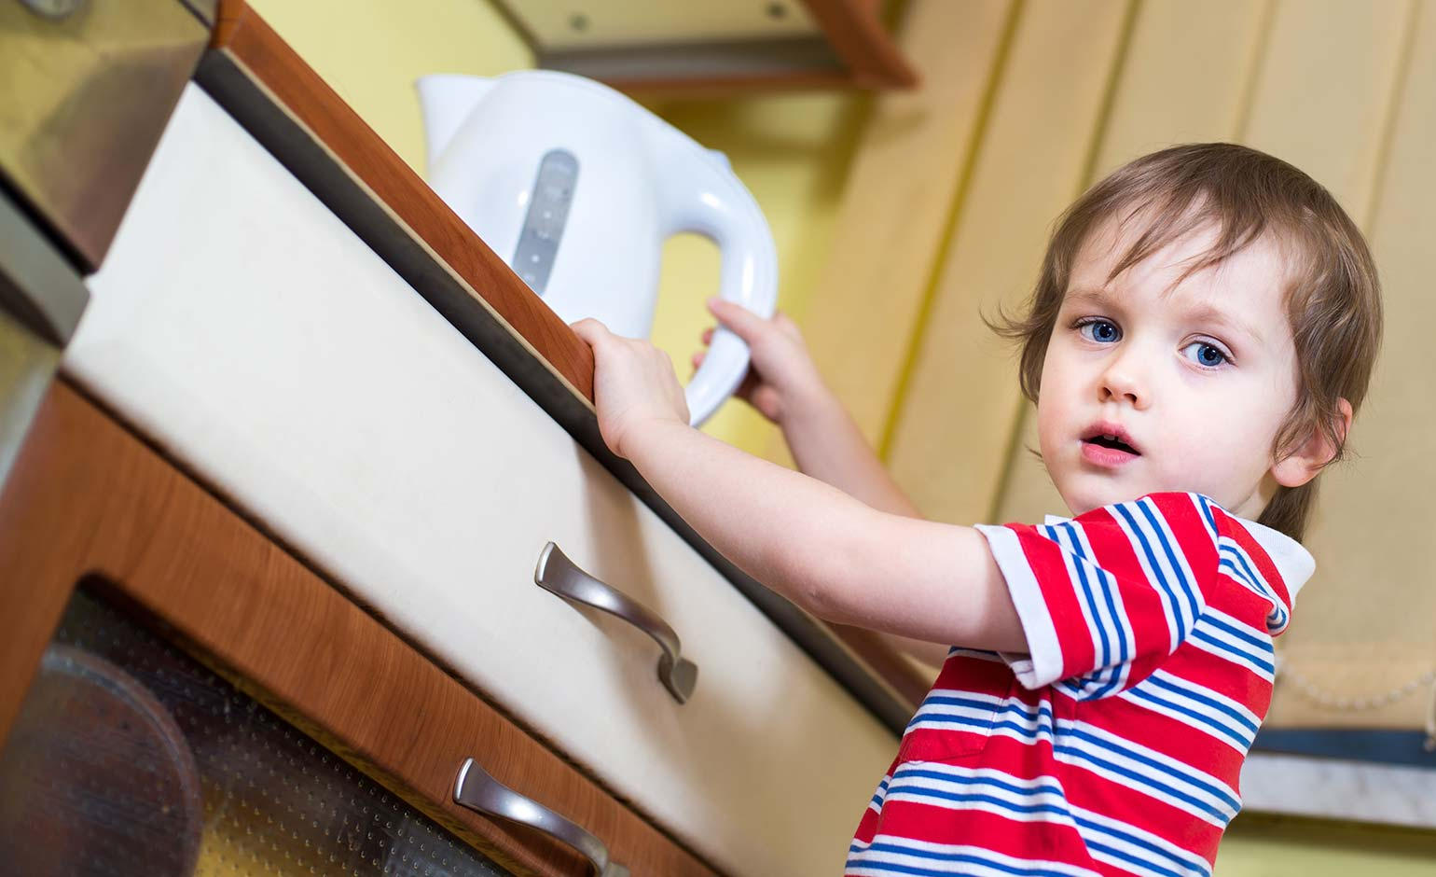
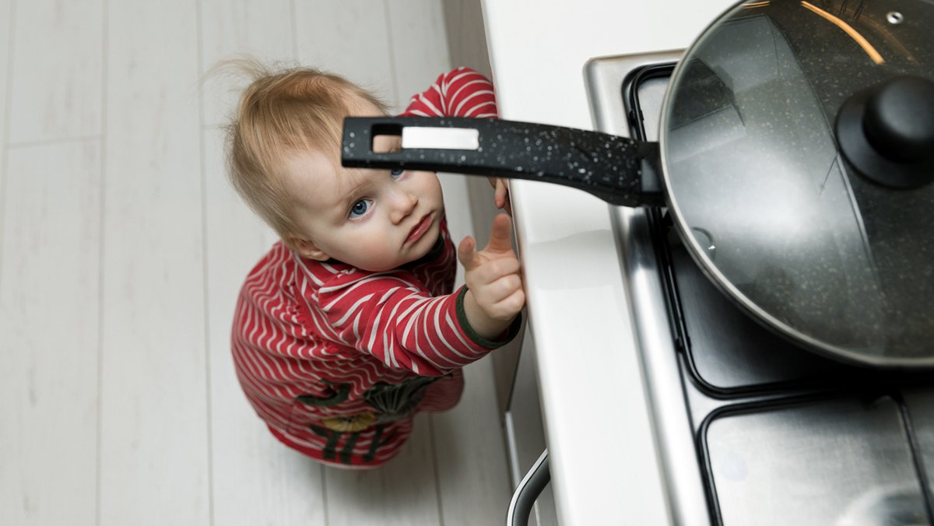
Yanıklar
1. Fiziksel yanıklar: Isı, elektrik, ışın, sürtünme veya donma sonucu oluşan yanık çeşitleridir.
2. Kimyasal yanıklar: Kimyasal maddelerin oluşturduğu yanıklardır.
Ev ortamında çocuklar en çok ısı, elektrik ve kimyasal madde yanıklarıyla karşılaşmaktadır.

Slide 20
Yanıklar nasıl derecelendirilir?
1.derece yanık: Deride kızarıklık, ağrı, yanık bölgede ödem vardır. Yaklaşık 48 saatte iyileşir.
2.derece yanık: Deride içi su dolu kabarcıklar (bül) vardır. Ağrılıdır. Derinin kendini yenilemesi ile kendi kendine iyileşir.
3.derece yanık: Derinin tüm tabakaları etkilenmiştir. Özellikle de kaslar, sinirler ve damarlar üzerinde etkisi görülür. Beyaz ve kara yaradan siyah renge kadar aşamaları vardır. Sinirler zarar gördüğü için ağrı yoktur.

Slide 21
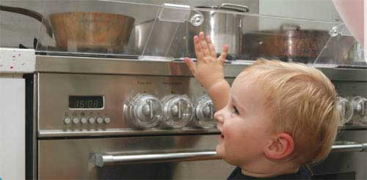
Çocuklar için alınması gereken önlemler
Çocukları soba ve diğer ısıtıcıların bulunduğu odada asla yanlız bırakmayın.
Çocukların temasını engellemek için sobanın etrafına koruma yapın.
Sıcak su dolu kap, çaydanlık, tencere ve fişe takılı ütüyü çocukların ulaşabileceği yerlerde bırakmayın.

Slide 22
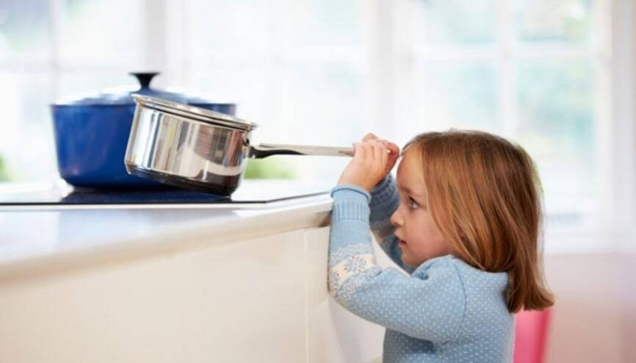
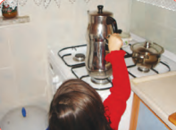
Masa ve ocak üzerindeki tencere ve tavanın sapını daima içe dönük tutun.
Kimyasal madde içeren temizlik maddeleri ve kişisel bakım ürünlerini çocukların ulaşamayacağı kapalı dolaplarda muhafaza edin
Bardak içerisinde sıvı temizlik malzemesi bulundurmayın.

Slide 23
Yanık vakalarında yaralının ağrısını hafifletmek için ilk müdahaleyi soğuk su ile yapın. Yaralıyı vakit kaybetmeden en yakın sağlık merkezine ulaştırın.

Slide 24
YANMADA İLK YARDIM
Isı ile oluşan yanıklarda ilkyardım işlemleri nedir?
Kişi hala yanıyorsa paniğe engel olunur, koşması engellenir,
Hasta/yaralının üzeri battaniye ya da bir örtü ile kapatılır ve yuvarlanması sağlanır,
Yaşam belirtileri değerlendirilir (ABC),

Slide 25
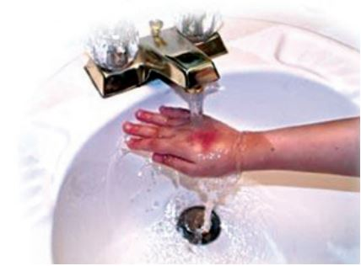
Solunum yolunun etkilenip etkilenmediği kontrol edilir,
Yanmış alandaki deriler kaldırılmadan giysiler çıkarılır,
Yanık bölge en az 20 dakika çeşme suyu altında tutulur (yanık yüzeyi büyükse ısı kaybı çok olacağından önerilmez),
Ödem oluşabileceği düşünülerek yüzük, bilezik, saat gibi eşyalar çıkarılır,

Slide 26
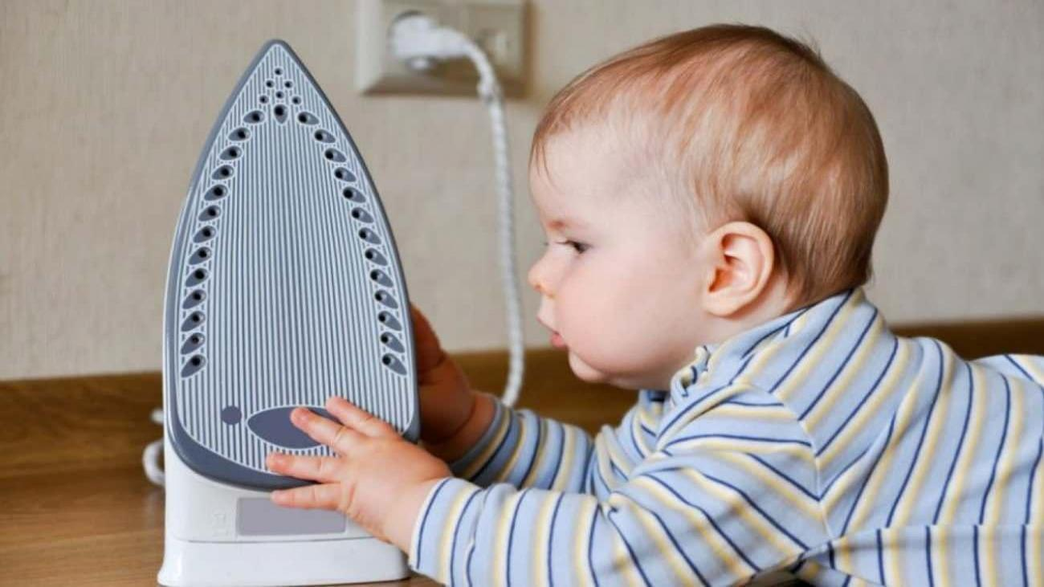
Takılan yerler varsa kesilir,
Hijyen ve temizliğe dikkat edilir,
Su toplamış yerler patlatılmaz,
Yanık üzerine ilaç ya da yanık merhemi gibi maddeler de sürülmemelidir,
Yanık üzeri temiz bir bezle örtülür,
Hasta/yaralı battaniye ile örtülür,
Yanık bölgeler birlikte bandaj yapılmamalıdır,
Tıbbi yardım istenir (112).

Slide 27
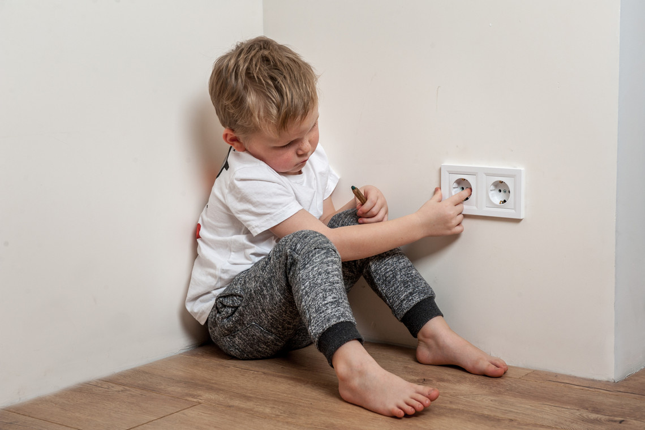
Elektrik yanıklarında ilkyardım nasıl olmalıdır?
Soğukkanlı ve sakin olunmalıdır,
Hasta/yaralıya dokunmadan önce elektrik akımı kesilmelidir, akımı kesme imkanı yoksa tahta çubuk ya da ip gibi bir cisimle elektrik teması kesilmelidir,
Hasta/yaralının ABC’si değerlendirilmelidir,
Hasta/yaralıya kesinlikle su ile müdahale edilmemelidir,
Hasta/yaralı hareket ettirilmemelidir,
Hasar gören bölgenin üzeri temiz bir
bezle örtülmelidir,
Tıbbi yardım istenmelidir (112).

Slide 28
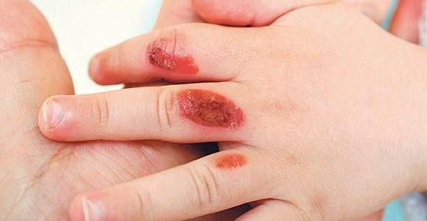
Kimyasal yanıklarda ilkyardım nasıl olmalıdır?
Deriyle temas eden kimyasal maddenin en kısa sürede deriyle teması kesilmelidir,
Bölge bol tazyiksiz suyla, en az 15–20 dakika yumuşak bir şekilde yıkanmalıdır,
Giysiler çıkarılmalıdır,
Hasta/yaralı örtülmelidir,
Tıbbi yardım istenmelidir (112).

Slide 29
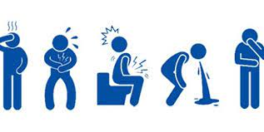
ZEHİRLENMELER
Zehirleyici özelliği olan bir maddenin zarar verecek miktarda vücuda çeşitli yollarla (ağız, cilt yolu vs.) girdikten sonra vücutta bazı olumsuz belirti ve bulgulara yol açmasıdır.
https://www.doktortakvimi.com/blog/cocuklarda-zehirlenme2

Slide 30
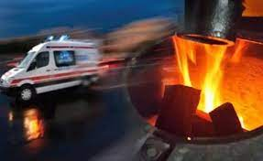
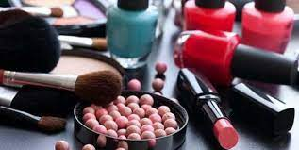
ÇOCUKLUK ÇAĞI ZEHİRLENMELERİNİN NEDENLERİ NELERDİR?
Zehirlenmelerin birçoğu ilaçlardan dolayı meydana gelir.
Kullanılan temizlik malzemeleri, kozmetik ürünler, oyuncaklar, tarım ve sanayi ürünleri, bitkiler ve hayvan ısırıklarıdır.
Soba tütmesi, dumandan boğulma ve karbonmonoksit zehirlenmeleri de sık görülmektedir.
https://www.guven.com.tr/saglik-rehberi/cocuklarda-zehirlenme

Slide 31
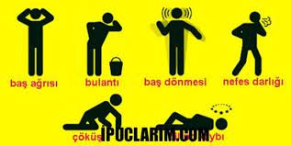
ÇOCUKLARDA ZEHİRLENME BELİRTİLERİ NELERDİR?
1. Solunum Zehirlenmesi: Çocuk nefes almada zorluk çeker, hızlı nefes alıp verir.
2. Sindirim Zehirlenmesi: Karın ağrısı, mide bulantısı, kusma ve ishale yol açar.
3.Cilt Yoluyla Zehirlenme: Cilt renginde kızarma, cilt dokusunda tahriş ya da cilt yüzeyinde şişme meydana gelir.
https://www.medicana.com.tr/saglik-rehberi-detay/12122/zehirlenme-belirtileri-nelerdir-zehirlenmede-yapilmasi-gerekenler

Slide 32
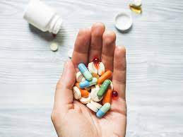
ÖNLEMEK İÇİN NE YAPABİLİRİM?
Bütün ilaçlar çocukların ulaşamayacağı kilitli dolaplarda saklanmalıdır.
Çocuklara ilaçlar şeker adı altında verilmemelidir.
Misafirliğe gidilen yerlerde çocuğun ilaçlardan uzak olduğuna emin olunmalıdır.
https://www.guven.com.tr/saglik-rehberi/cocuklarda-zehirlenme

Slide 33
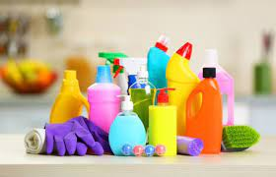
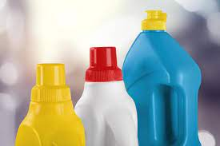
İlaçlar daima orijinal paketlerinde bulundurulmalıdır.
Çocuklara asla karanlıkta ilaç verilmemelidir.
İlaçların uygun şeklide kaldırıldığından emin olunmalıdır.
Temizlik malzemeleri, spreyler çocukların uzanamayacakları dolaplara konulmalı.
https://www.guven.com.tr/saglik-rehberi/cocuklarda-zehirlenme

Slide 34
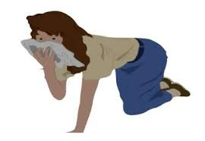
ZEHİRLENMELERDE İLKYARDIM
Solunum yoluyla zehirlenmelerde ilk yardım
· Olay yeri güvenliği sağlanır (Gaz vanası kapatılır, olay yerine ateşle yaklaşılmaz).
Cam, kapı vb. açılarak ortam havalandırılır ya da hasta temiz havaya çıkarılır.
· Hastanın bilinci kontrol edilir, solunum yolu açıklığı ve solunumu değerlendirilir.
· Hasta rahat nefes alabilmesi için yarı oturur pozisyonda tutulur.
· Hastanın bilinci kapalı ise koma pozisyonu verilir.
· Tıbbi yardım istenir (112).
https://www.medikalakademi.com.tr/cocuk-zehirlenme-ilk-yardim/

Slide 35
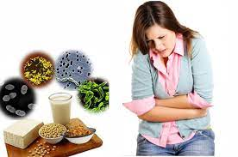
Sindirim yolu ile zehirlenmede ilk yardım
Kişinin bilinci kontrol edilir.
Sadece ağız zehirli maddeyle temas etmiş ise su ile çalkalanır.
Zehirli madde el ile temas etmişse, el sabunlu su ile yıkanır.
Hasta ya da yaralının yaşam bulguları değerlendirilir.
Kusma, bulantı, ishal vb. belirtiler değerlendirilir.
Özellikle, yakıcı maddenin alındığı ve hasta yaralının ne yiyip içtiğinin bilinmediği durumlarda hasta asla kusturulmaz!
Bilinç kaybı varsa hasta ya da yaralıya koma pozisyonu verilir.
Hasta ya da yalının üzeri örtülür.
Tıbbi yardım istenir (112).
Olayla ilgili bilgiler toplanarak kaydedilir.
https://www.medikalakademi.com.tr/cocuk-zehirlenme-ilk-yardim/

Slide 36
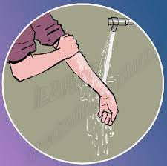
Deri yolu ile zehirlenmelerde ilk yardım
· Olay yeri güvenliği sağlanır.
· Yaşam bulguları değerlendirilir.
· Ellerin zehirli madde ile teması önlenir.
· Zehir bulaşmış giysiler çıkartılır.
· Zehirle temas etmiş deri 15 – 20 dk. boyunca bol suyla yıkanır.
· Tıbbi yardım istenir (112)
https://www.medikalakademi.com.tr/cocuk-zehirlenme-ilk-yardim/

Slide 37
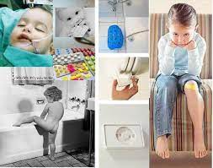
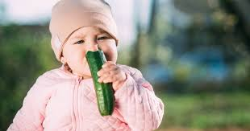
BOĞULMALAR
Boğulmalar çoğunlukla çocuğun solunum yoluna yabancı cisim kaçması ile solunum yolunun tıkanması ve suda boğulma şeklinde olmaktadır.
Boğulmaların genellikle evde gerçekleştiği belirlenmişti.
Daha çok sert yuvarlak boğazdan geçemeyecek karakterde olan oyuncaklar, metaller, yiyecekler sebep olabilmektedir.

Slide 38
Boğulmalara bağlı ev kazaları etkenlerine göre üçe ayrılır.
Solunumun yabancı cisimler nedeni ile durması
Solunumun sıvı nedeni ile durması
Solunumun dış etkenler nedeni ile durması

Slide 39
Solunumun yabancı cisimler nedeni ile durması
● Kuruyemiş, şeker, nohut, ve fasulye tanesi gibi yiyecekler,
● Düğme, boncuk, tesbih tanesi,
● Jeton, madeni para,
● Küpe, yüzük, gibi takılar.
● Hızlı yemek, yerken gülmek, özellikle çocuklarda solunum yolunun tıkanmasına neden olabilir.

Slide 40
Solunumun sıvı nedeni ile durması
Küvet, leğen ve kovaların su dolu olarak bırakılması
Havuz, sarnıç, kuyu, rögar gibi yerlerin çevresinde önlem alınmaması özellikle çocukların düşerek boğulmalarına neden olabilir.

Slide 41
Solunumun dış etkenler nedeni ile durması
İp, kablo, zincir gibi malzemeler,
Bebek kıyafetlerinin boyun kısımlarındaki ipler ve lastikler,
Dar ve kapalı alanlar,
Poşet çanta kese kağıdı gibi malzemeler,
Çamaşır makinası, fırın ve buzdolabı gi- bi beyaz eşyalar,
1 yaş altı bebeklerin üzerlerinebüyük ebatta
örtü ve battaniyeörtülmesi,
0-6 ay arası bebeklerinyüzüstü yatırılmaları
boğulmalara neden olabilir.

Slide 42
Alınması Gereken Önlemler
● Çocukların yutabileceği cisimleri ortada bırakmayın,
● Kova, leğen ve küvette su bırakmayın,
● Çocukları havuz ve deniz kenarında yanlız bırakmayın.
● Çocukları banyoda asla yanlız bırakmayın.
● Bahçe veya bodrumdaki su kuyusunun üzerini çocukların açamayacağı şekilde kapatın.

Slide 43
● Çocuklara oynamak için ip, kablo, zincir, poşet gibi malzemeler vermeyin.
● Çamaşır makinası, fırın, dolap gibi beyaz eşyaların kapaklarını daima kapalı tutun.
● Bebek kıyafetlerinin boyun kısımlarındaki ip ve lastikleri çıkarın.

Slide 44
● Bebekler için kullanacağınız battaniye ve yorganın uygun boyutta ve hafif olmasına dikkat edin.
● Bebekleri daima sırt üstü yatırın.Uyurken belirli aralıklarla kontrol edin.
● Çocukları asla evde tek başına bırakmayın.

Slide 45
BOĞULMADA İLK YARDIM
1- İlk müdahale
Çocuğun öne doğru eğilmesini sağlayın.
Çocuğa hava yolunu tıkayan cismi çıkartmak için öksürmesini söyleyin.
Avucunuzun içi ile 5 kez kürek kemikleri arasından sırtına vurun.
Ağız içini kontrol edin. Gözünüze çarpan herhangi bir tıkayıcı nesneyi tutup çıkartın.

Slide 46
2- Bu ilk manevra ile yabancı cisim çıkmadı ise ikinci manevraya geçin;
Eğer sırtı tokatlamak sonuç vermedi ise, çocuğun arkasına geçin.
Elinizi yumruk yapıp göğüs kemiğinin alt kısmına yerleştirin.
Diğer elinizle yumruğunuzu kavrayarak arkasından çocuğa sarılın ve her üç saniyede bir göğüs kemiğini toplam beş defa içeri doğru bastırın.
Ağzının içini kontrol edin.

Slide 47
3- Bu manevra ile de yabancı cisim çıkmadı ise üçüncü manevraya geçin;
Elinizi yumruk yapıp çocuğun karnının orta bölümüne yerleştirin.
Elinizi birbirine kenetleyip hastanın karnını arka arkaya beş defa kuvvetli bir şekilde içeri ve yukarı doğru çekin.
Ağız içini kontrol edin.

Slide 48
HEİMLİCH MANEVRASI

Slide 49
TAKILARAK YA DA KAYARAK DÜŞME VE ÇARPMALAR
Özel gereksinimli çocuklarda en sık karşılaşılan ev kazalarında birinci sırada düşmeler ve bunlara bağlı çarpmalar olduğu görülmüştür. Ev içinde bir çok etken düşmelere sebep olabiliyor.
Düşmeler genelde,
kayıp düşme,
takılarak düşme,
sandalyeden düşme,
camdan aşağı düşme,
merdivenden düşme,
yatak kenarlarına düşme,
banyoda kayarak düşme olarak görülmektedir.
https://dergipark.org.tr/en/download/article-file/1216774

Slide 50
NASIL ÖNLEM ALIRIZ?
Takılmalara, düşmelere ve buna bağlı olarak çarpmalara karşı alınabilecek basit önlemler büyük kazalardan koruyucu olabilir.
Kaygan halı, kilim vs. için kaymaz bantlar kullanılmalıdır.
Tırmanma ihitmaline karşı sallanan eşyalar duvara sabitlenmelidir. (Dolaplar, Tv ünitesi vs.)
Pencerelere güvenli kilitler takılmalıdır.
Merdiven başına ve sonuna kilitli kapılar takılmalıdır.
Uyurken düşmeleri önlemek için alçak yükseklikte yataklar tercih edilmelidir.
Düşme anındaki çarpmalar için mobilyaların köşelerine ve kenarlarına yumuşak koruyucu bantlar sabitlenmelidir.

Slide 51
DÜŞME VE ÇARPMA SONRASI NASIL MÜDAHALE EDERİZ?
-Düşen çocuğunuzun bilinci yerinde ve ağlamıyorsa çocuğunuzu rahatlatın ve 24 saat boyunca çocuğunuzun hareketlerini gözlemleyin.
-Kazadan sonra 24 saat zarfında, yarım saat, 2 ya da 1 saat içinde 3'ten fazla fışkırır tarzda kusma, dalgınlık, sürekli uyku hali, solunum sıkıntısı, karın ağrısı, renk solukluğu veya havale geçirme gibi bulgular olursa mutlaka bir sağlık kuruluşuna götürün.
-Yüksekten düşmelerde yukarıda sayılan belirtiler olmasa bile kırık çıkık veya bir iç kanama ihtimali olacağından en yakın sağlık kuruluşuna götürün.
-Kaza sonucu vücutta şişlik veya morluk oluşmuşsa üzerine buz veya soğuk suyla ıslatılmış bez koyarak daha fazla şişmesini önleyiniz.
*Ebeveynlerin ilk yardım eğitimleri almaları çocuğuna doğru ve zamanında müdahale imkanı sağlamaktadır*

Slide 52
SONUÇ OLARAK ;
Veli olarak evinizde potansiyel kazalara neden olabilecek alanları belirlemelisiniz.
Doğru ve zamanında müdahale yapabilmesi için ilkyardım eğitimi almalısınız.
Gündelik rutin yaşam tarzı ve alışkanlıklarınızı gözden geçirerek çocuklarınız için daha güvenli ev ortamları ve donanımlar belirlemeli ve temin etmelisiniz.
Ebeveynler olarak, doğru ve zamanında müdahale yapabilmesi için ilkyardım eğitimi almalısınız.

Slide 53
KAYNAKÇA:
Bombacı, H. Ülkü, K. Adıyeke, K. Kara,S. Görgeç, M. (2008). Çocuk yaralanmaları, nedenleri ve önlemler. Acta Orthop Traumatol Turc 2008;42(3):166-173
Altuntaş, M. Kaya, M. Demir, Ş. Oyman, G. Metecan, A. Rasttgel, H. Öngel, K. (2013). 0-14 Yaş Arası Çocuklarda Önlenebilir Nitelikteki Kazaların Belirlenmesi ve İlişkili Tedbirlerin Alınması. Smyrna Tıp Dergisi.
Umur, Y.F. (2011). İlk yardım. https://dokumen.tips/documents/ilk-yardim-yusuf-fikret-umurpdf.html
Peden M, Oyegbite K, Smith J. World report on child injury prevention. World Health Organization: 2008; 17-18.
https://www.doktortakvimi.com/blog/cocuklarda-zehirlenme2#:~:text=%C3%87ocuklarda%20zehirlenme%2C%20zehirleyici%20%C3%B6zelli%C4%9Fi%20olan,tehtid%20eden%20durumlar%20da%20olabilir.
https://www.guven.com.tr/saglik-rehberi/cocuklarda-zehirlenme
https://www.medicana.com.tr/saglik-rehberi-detay/12122/zehirlenme-belirtileri-nelerdir-zehirlenmede-yapilmasi-gerekenler
https://dergipark.org.tr/en/download/article-file/1216774
https://dergipark.org.tr/en/download/article-file/29622

